Slide 2

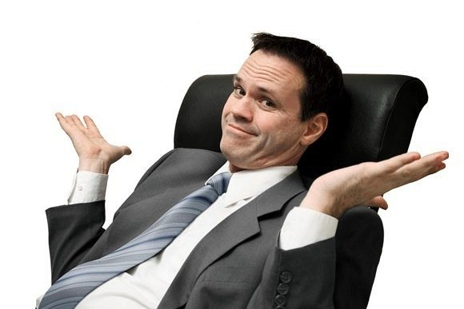
СОТРУДНИК
РАБОТОДАТЕЛЬ
Какие специалисты сейчас востребованы?
Где лучше продолжить карьеру?
В других компаниях доход сотрудников больше?
Почему сотрудник ищет работу?
Как удержать сотрудника?
Заработная плата сотрудников «в рынке»?

Slide 3


Slide 4
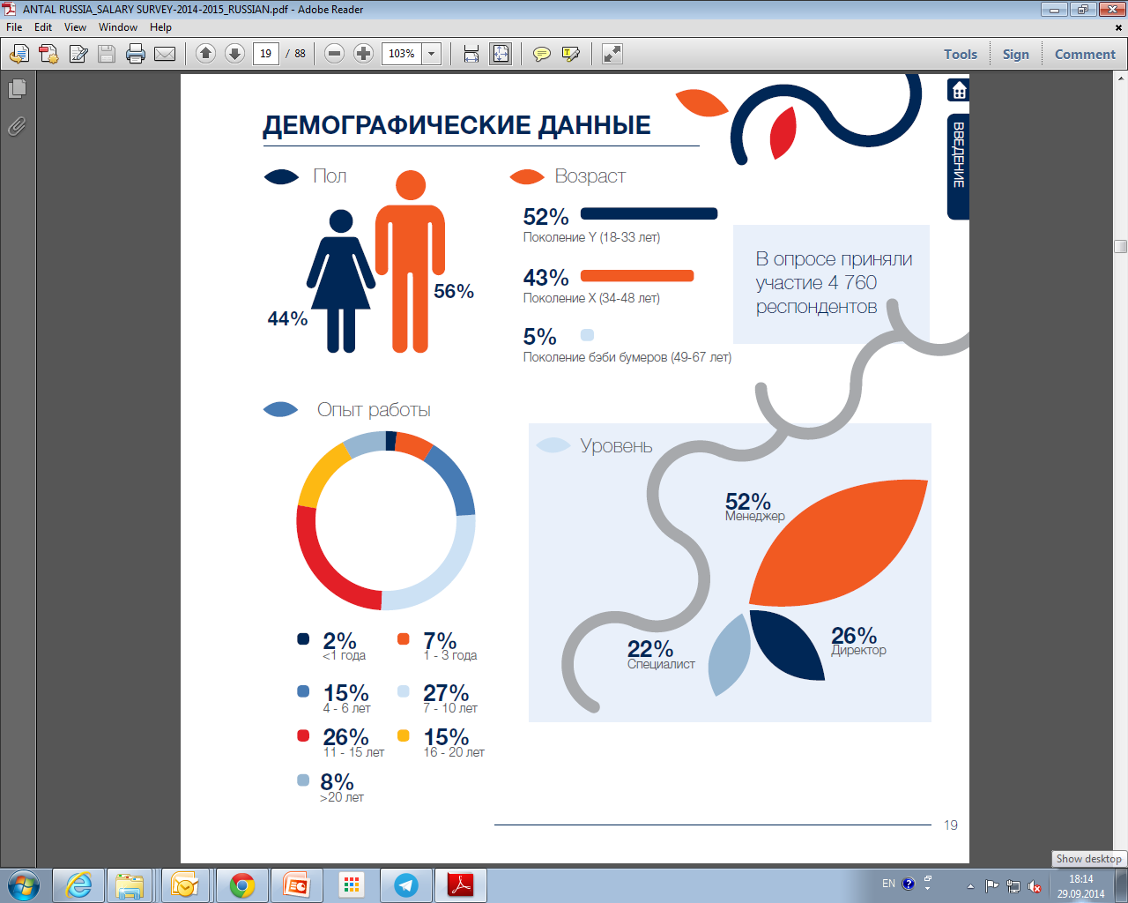
5 510 респондентов

Slide 5

?

Slide 6
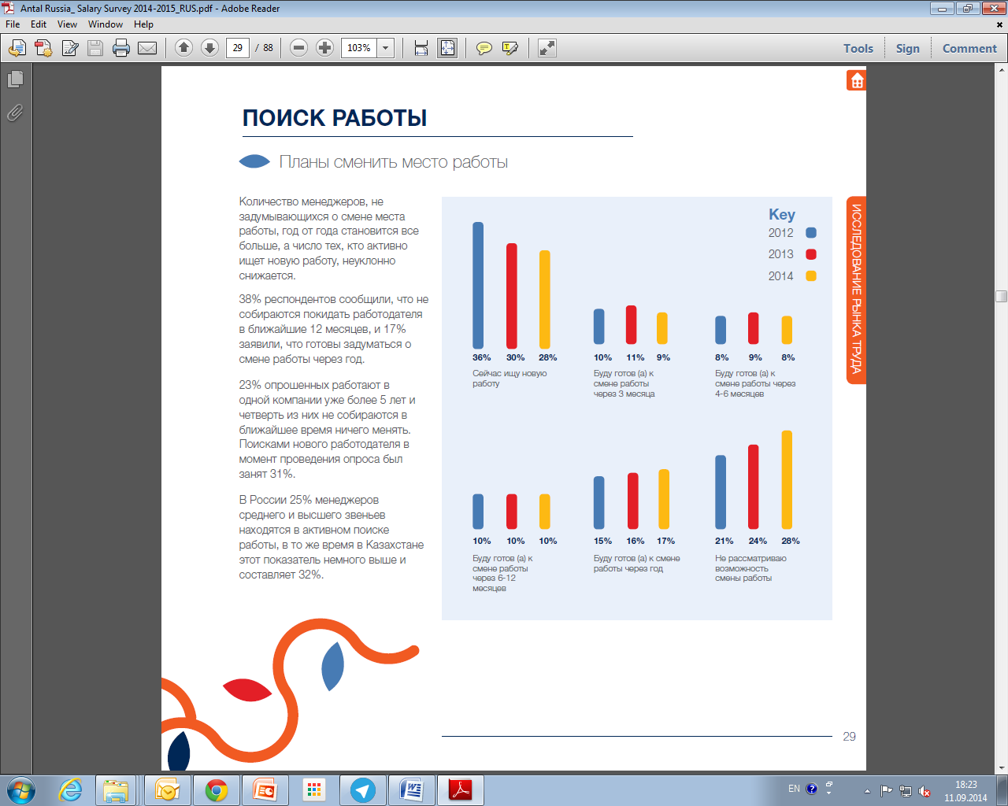
Планы сменить работу

Slide 7

ТОР – 3 причины смены работы
47%
Карьерный рост
55%
Более высокая заработная плата
45%
Более широкий круг ответственности
Среднее повышение зарплаты в прошлом году
6,8%

Slide 8
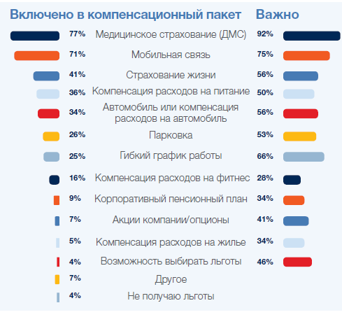
Льготы будущего

Slide 9
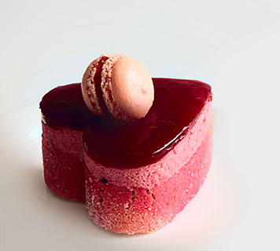



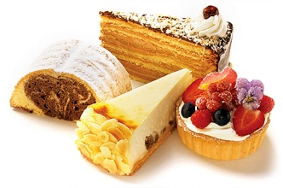

А Вы используете систему кафетерия?
Дополнительно:
Гибкий график работы
Дополнительный выходной в год
Выходной в день рождения сотрудника
Регионы:
Компенсация на жилье
Льготные перелеты
Система «кафетерия» после X лет работы в компании, на выбор:
  Индивидуальная пенсионная программа
  Индивидуальная программа страхования
  Страховка жизни
  Страховка для членов семьи
  Страховка для беременных
  Помощь в получении кредита
  Парковочное место

Slide 10



«Страховая» мотивация
Рыночные факторы
Монополизация рынка
Уход западных игроков
Введение регулятора - ЦБ
Мотивирующие факторы сотрудников
Бренд компании
Фиксированная заработная плата
Карьерные возможности
Пример самых желаемых работодателей 2014

Slide 11
Благодарю за внимание!

